Slide 1

Il nuovo ‘Baldrige Performance Excellence Program 2015-2016’
Conferenza tenuta il 04.06.2015
da dr. Giovanni Mattana in AICQ CN

Slide 2
Qualche richiamo: molti modelli per la qualità
La Norma UNI EN ISO 9001 specifica i requisiti di un sistema di gestione per la qualità per un’organizzazione che:
  ha l’esigenza di dimostrare la propria capacità di fornire con regolarità un prodotto che soddisfi i requisiti del cliente e quelli cogenti applicabili;
  desidera accrescere la soddisfazione del cliente tramite l’applicazione efficace del sistema, compresi i processi per migliorare in continuo il sistema ed assicurare la conformità ai requisiti del cliente ed a quelli cogenti applicabili.
Esistono molti altri modelli: ISO 9004, EFQM, CAF, Malcom Baldrige Award, Deming Prize, e numerose altre, sia generali che specifici..

Slide 3
Ogni modello ha sue specifiche finalità
Ogni modello ha sue specifiche finalità, sue specifiche modalità di approccio, suoi specifici strumenti operativi ( quindi non ha molto senso voler confrontare i soli specifici contenuti; conviene innanzitutto esplicitare le diverse finalità).
-lo scopo della Iso 9001:2008, attentamente costruita per essere certificabile da una parte terza, è l'efficacia e conformità del sistema e la soddisfazione dei clienti nella transazione-scambio tra fornitore cliente; i requisiti riguardano ‘il cosa si deve fare’,
-lo scopo della Iso 9004:2000, invece, è il miglioramento delle prestazioni dell'organizzazione, riguarda il ’cosa si potrebbe fare’‚ è indirizzata alla soddisfazione delle parti interessate (dipendenti, azionisti, clienti, fornitori, comunità esterna), ed è quindi interessata allo sviluppo del patrimonio, non solo alla bontà della transazione;
-lo scopo del modello EFQM, modello di eccellenza per l’European Quality Award, riguarda invece il "come si potrebbe fare“, con riferimento a come e cosa hanno fatto i migliori, e quindi a valutare quanto siamo lontani dai migliori; il riferimento è quindi ad un percorso rivolto ad avvicinarsi ai migliori, non a raggiungere una soglia minima;

Slide 4
Ogni modello può essere utilizzato per diverse finalità:
- quella di autovalutarsi a fronte di modelli più o meno esigenti,
- quella di ottenere un riconoscimento esterno quale la certificazione oppure un riconoscimento intermedio dei livelli di Eccellenza EFQM, o i Premi nazionali EFQM, Baldrige,…assegnati con un serio e attento confronto dei punteggi ottenuti dai vari concorrenti.
-quella di effettuare confronti e applicare metriche.
L’autovalutazione fornisce un quadro complessivo e consapevole delle prestazioni dell’organizzazione e del grado di maturità del suo sistema di gestione per aiutare ad individuare aree che richiedono miglioramenti di politica, di struttura, di efficacia e di efficienza stabilendo le priorità di intervento.

Slide 5
NELL'ATTUALE SCENARIO DIVENTA CENTRALE LA CAPACITA' DI CAMBIAMENTO E IL PASSO DI CAMBIAMENTO.
    Diventa centrale la capacità di padroneggiare il cambiamento organizzativo e la sua velocizzazione.
    apprendere ad apprendere più velocemente.
Non solo tecnologie di prodotto ma sistemi di persone, di competenze, di relazioni,
Emerge un nuovo parametro che si aggiunge alla efficacia ed alla efficienza: la capacità di modificarci.

Slide 6
Crescono di rilevanza i seguenti quesiti
QUALE È STATO IL NS PASSO DI MIGLIORAMENTO NELLE PERFORMANCE NEGLI ULTIMI ANNI?
DOVE SIAMO RISPETTO AGLI ALTRI?
NON SI PUÒ DARE RISPOSTE SENZA UNO STRUMENTO DI “DIAGNOSI”, cioè senza
UN MODELLO ED UNA METRICA

Slide 7
LA SFIDA DELL’ECCELLENZA
Come misurare la propria posizione ed il proprio passo
Fino agli anni '80, il passo di miglioramento era un dato misterioso o segreto:
l'avvento dell'autovalutazione a fronte dei modelli di eccellenza ha radicalmente modificato la situazione.
Nel 1987 il Congresso USA creò con legge il Premio Malcolm Baldrige Award (non commerciale), consegnato ogni anno dal Presidente USA, e salutato come 'il più grande singolo contributo alla rinascita del Paese'
“… esso offre uno strumento alle organizzazioni grandi e piccole, sia manifatturiere che dei servizi, per esaminare il loro approccio alla qualità. Esso offre alle organizzazioni un riferimento con il quale confrontare il proprio progresso con quello delle migliori del paese"
'probably the single most influential document in the modern history of American business ...

Slide 8
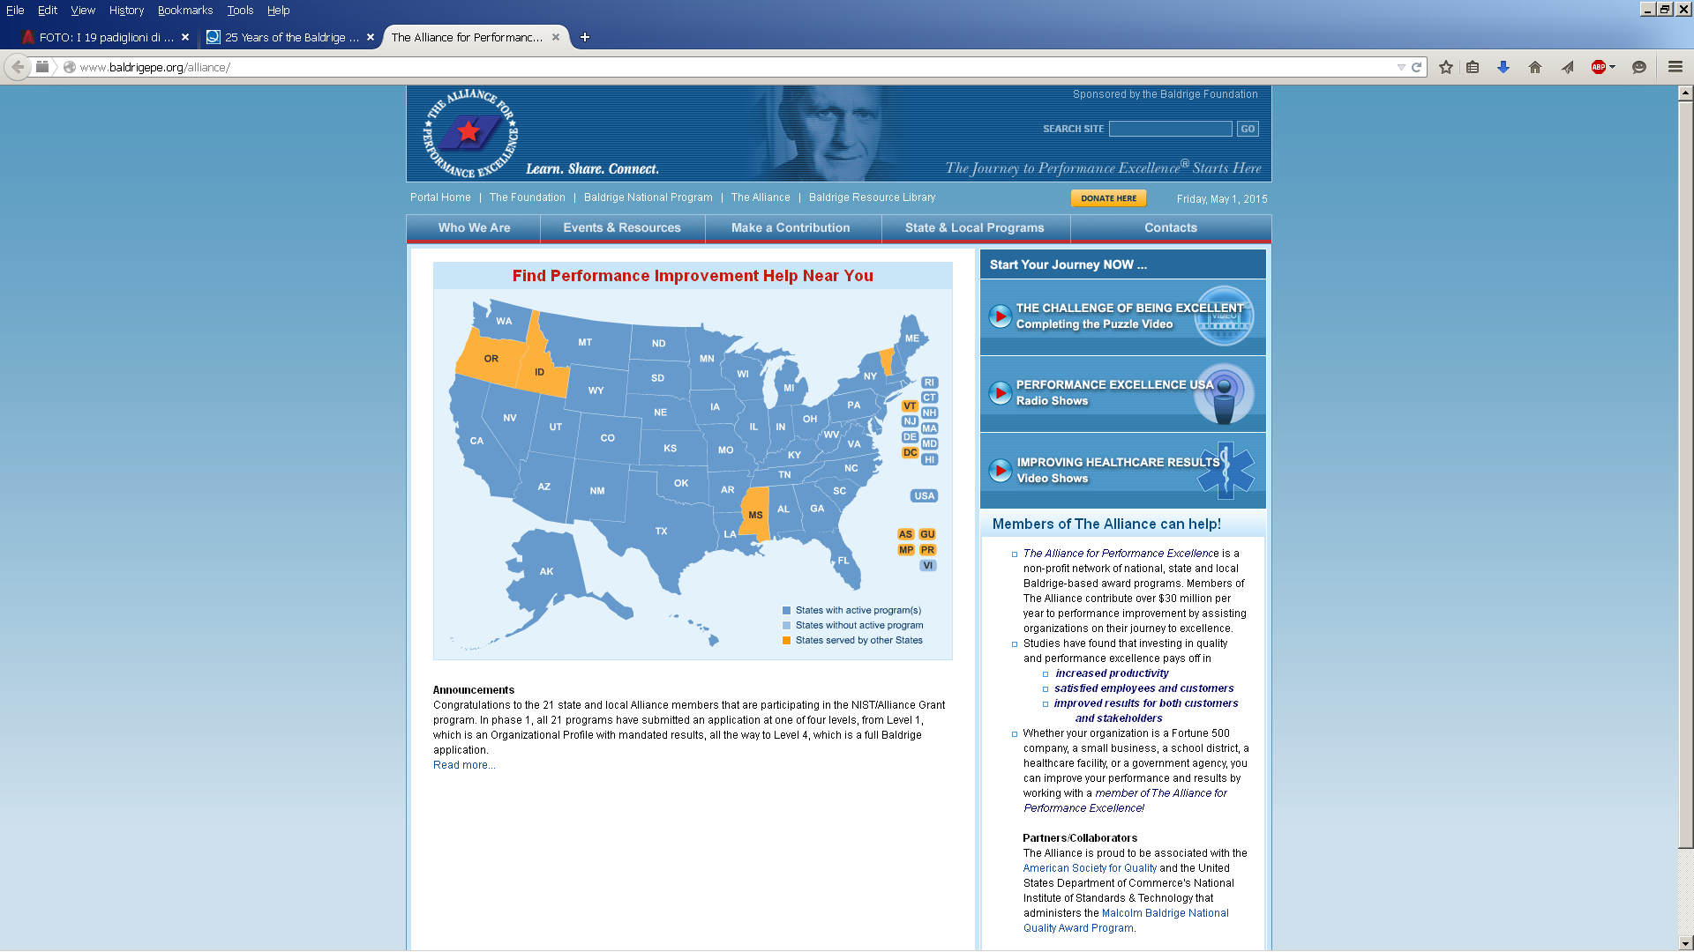
Today we observe the 25th anniversary of the Malcolm Baldrige National Quality Award August 20, 2012
50,000 examiners have and continue to serve as expert resources in organizations of all kinds and in every sector of the economy.

Slide 9
“Why Baldrige?”
Dopo 23 years il"Baldrige National Quality Program" diventa Baldrige Performance Excellence Program.
Nei suoi 25 anni il Baldrige Program ha dato ampia evidenze del ritorno dell'investimento.
L'analisi dei dati dei 'due volte vincitori' mostra una crescita media nei ricavi del 94% e nell'occupazione del 63%; la crescita media nell'occupazione fu quasi 20 volte maggiore rispetto alle simili aziende nello stesso periodo ( dai dati del Bureau of Economic Analysis and the Bureau of Labor Statistics).
Nel 2011, gli economisti indicarono che per ogni $ speso per il Baldrige Program nel pubblico, il beneficio per l'economia U.S. fu di 820 $.
Solo nel 2011 il programma ha registrato quasi 3 milioni di pagine viste del Baldrige Criteria, e dal 1987, più di 2 milioni di copie sono state distribuite.

Slide 10
Post-implementation 5-year period results
100%
91%
90%
80%
Award Winners
69%
70%
60%
Benchmark Firms
Percent Change
50%
43%
40%
32%
30%
20%
8%
9%
10%
6%
1%
0%
Operating
Sales
Return on
Return on
Income
Sales
Assets
Comparison of the performance of award winning firms and benchmark firms during the post-implementation period
Source: Dr. Vinod Singhal, Georgia Institute of Technology, Atlanta, GA

Slide 11
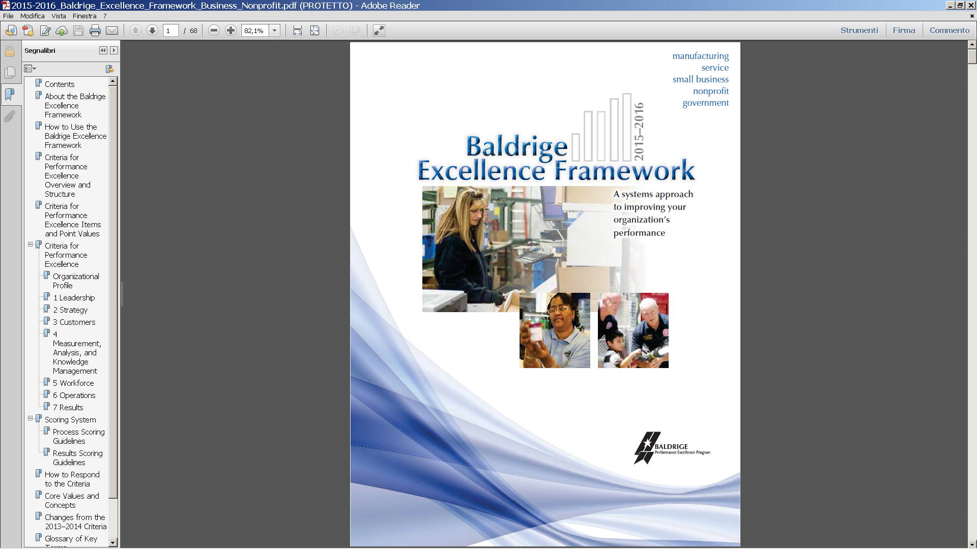
Si aggiorna ogni due anni in base all'esperienza dei vincitori

Slide 12
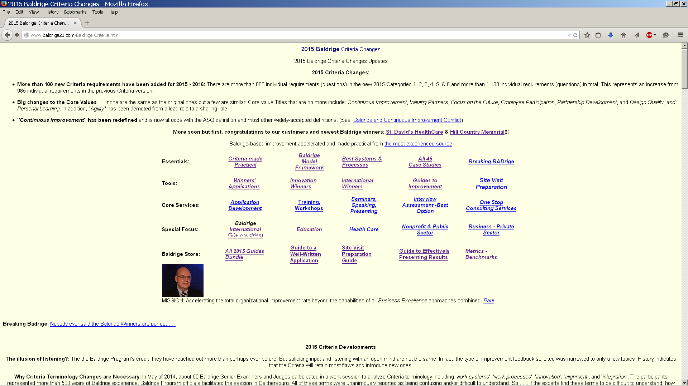
PANORAMICA

Slide 13
NUOVO TITOLO
Baldrige Excellence Framework: A Systems Approach to Improving Your Organization’s Performance
Renewed focus on:
managing all of the components of your organization as a unified whole;
managing change;
dealing with big data, data analytics, data integrity, and cybersecurity.
climate change
requirements based on customer and stakeholder input.

Slide 14
LE ACCENTUAZIONI 2015-2016
Prospettiva Sistemica
Il modello Baldrige aiuta a gestire tutti i componenti della vostra organizzazione come un tutto unitario, in modo che i vostri piani, i processi, le misure e le azioni sono coerenti. Blocchi di costruzione del sistema sono i criteri per Performance Excellence, i valori fondamentali e concetti, e le linee guida di punteggio.

Slide 15
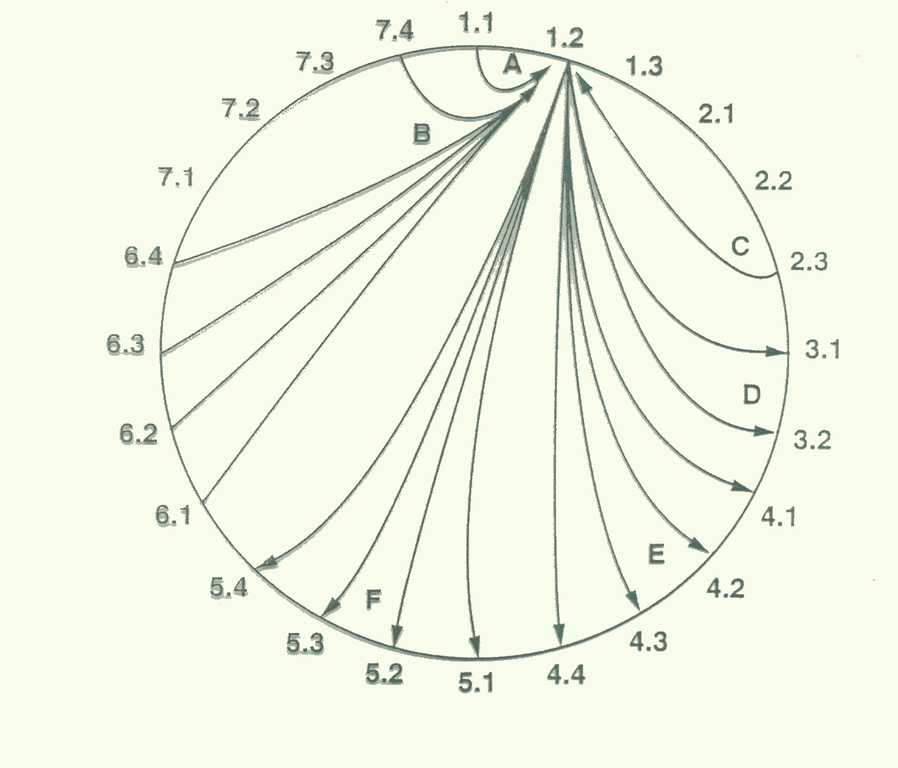
Un esempio di legami sistemici

Slide 16
Valori fondamentali e concetti
Il modello Baldrige si basa sui valori fondamentali e concetti che rappresentano convinzioni e comportamenti presenti nelle organizzazioni ad alte prestazioni:
  Prospettiva sistemica
  Leadership visionaria
  Eccellenza incentrate sul cliente
  Valorizzare le persone
  Apprendimento organizzativo e agilità
  Focus sul successo
  Gestione dell'innovazione
  Management by facts
  Responsabilità sociale
  Etica e trasparenza
  Valori praticati e risultati

Slide 17
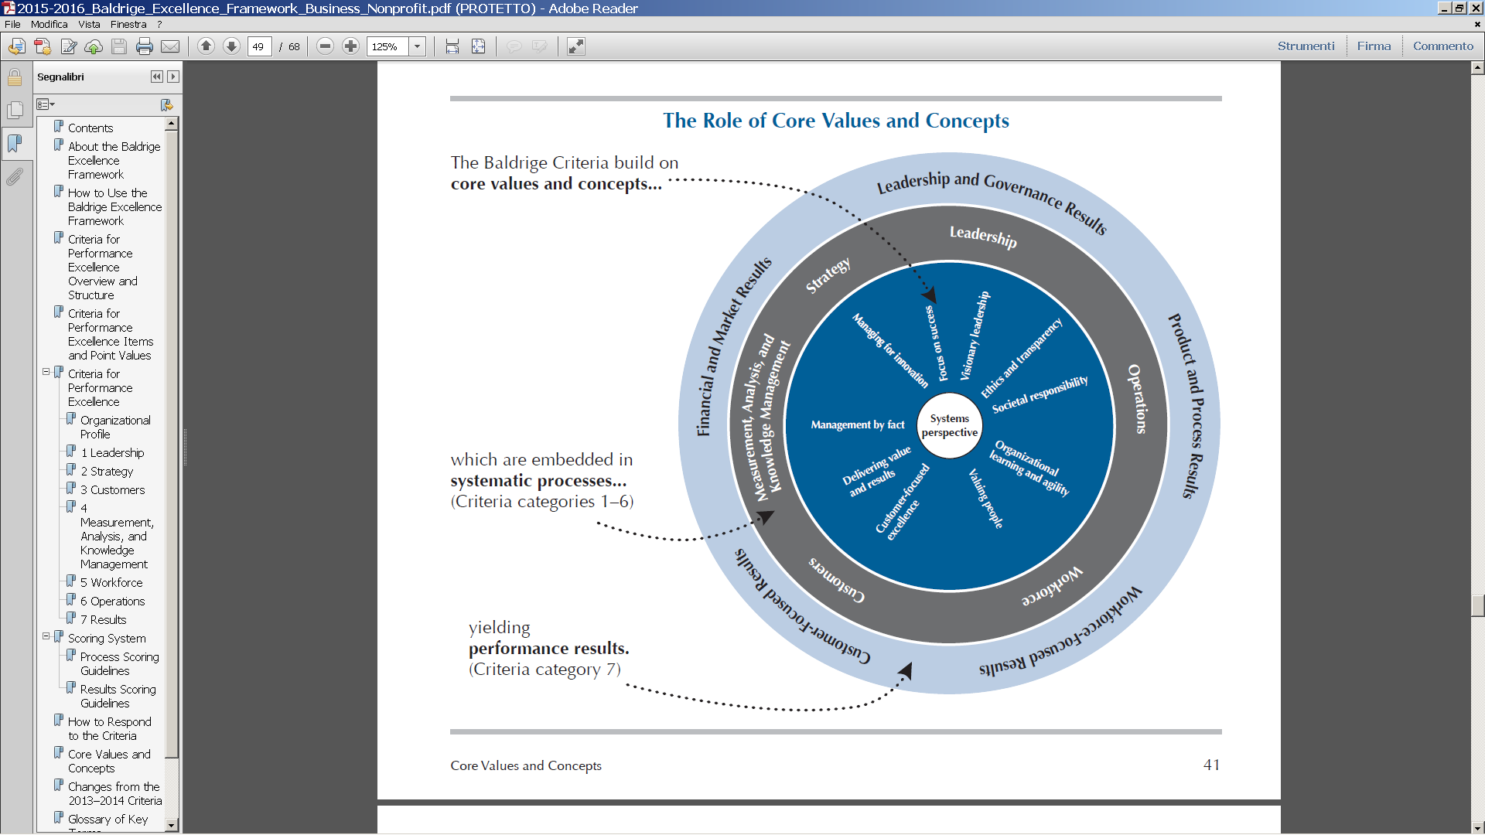

Slide 18
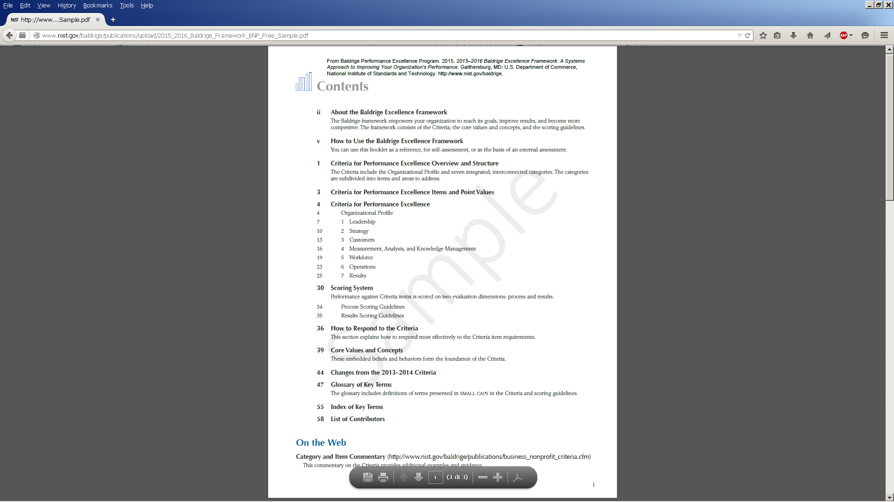
INDICE DEL VOLUMETTO

Slide 19
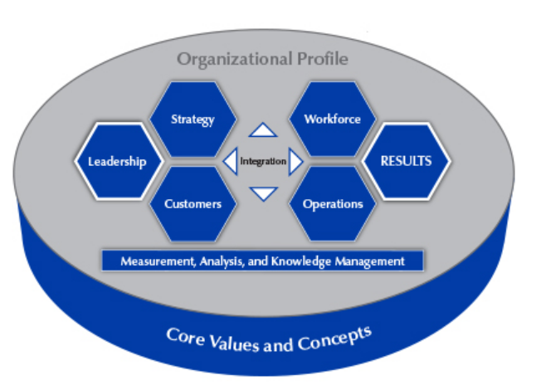
Il MODELLO

Slide 20
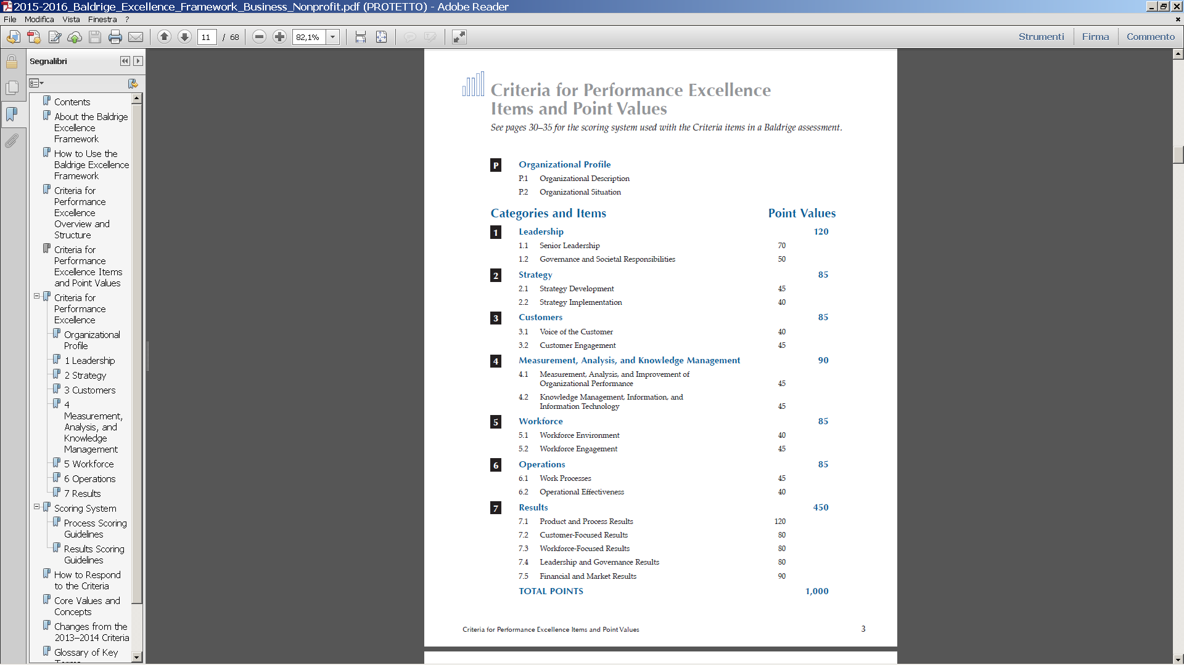

Slide 21
7-Results
7.1 Product and Process Results: What are your product performance and process effectiveness results?
(1) What are your results for your products and your customer service processes?
(2) What are your process effectiveness and efficiency results?
(3) What are your emergency preparedness results?
(4) What are your supply-chain management results?
7.2 Customer-Focused Results: What are your customer-focused performance results?
(1) What are your customer satisfaction and dissatisfaction results?
(2) What are your customer engagement results?
7.3 Workforce-Focused Results: What are your workforce-focused performance results?
(1) What are your workforce capability and capacity results?
(2) What are your workforce climate results?
(3) What are your workforce engagement results?
(4) What are your workforce and leader development results?
7.4 Leadership and Governance Results: What are your senior leadership and governance results?
(1) What are your results for senior leaders’ communication and engagement with the workforce and customers?
(2) What are your results for governance accountability?
(3) What are your legal and regulatory results?
(4) What are your results for ethical behavior?
(5) What are your results for societal responsibilities and support of your key communities?
(6) What are your results for the achievement of your organizational strategy and action plans?
7.5 Financial and Market Results: What are your financial and marketplace performance results?
(1) What are your financial performance results?
(2) What are your marketplace performance results?

Slide 22
Con il modello Baldrige, potete valutare e migliorare i processi lungo quattro dimensioni:
Approccio: quanto sistematici sono i vostri processi chiave?
Deployment: come sono applicati in tutta l'organizzazione i processi chiave?
Learning: Avete valutato e migliorato i processi chiave? I miglioramenti sono stati condivisi all'interno della vostra organizzazione?
Integrazione: quanto i vostri processi vi aiutano ad affrontare le vostre esigenze organizzative attuali e future?

Slide 23
FOCUS SUI RISULTATI
Valutare i risultati lungo quattro dimensioni:
Livelli: posizionare la performance corrente su una scala significativa
Trend: la direzione e il tasso di miglioramento dei risultati
Confronti: es. con categorie di competitor
Integrazione: significatività dei risultati ottenuti e integrazione con gli obiettivi e piani dell'organizzazione

Slide 24
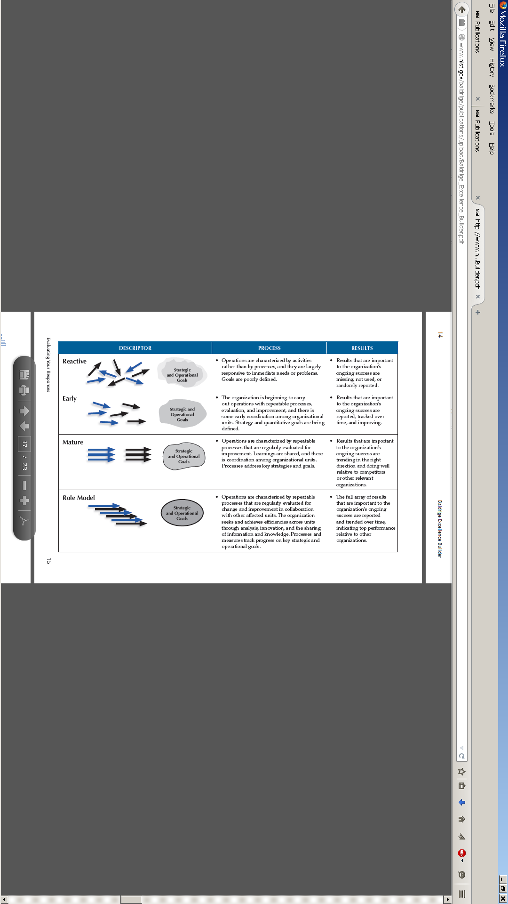
Evaluating Your Responses

Slide 25
1-Leadership
1.1 Senior Leadership: HOW do your senior leaders lead the organization?
(1) how do senior leaders set your organization’s Vision And Values?
(2) how do senior leaders’ actions demonstrate their commitment to legal and Ethical behavior?
(3) how do senior leaders’ actions build an organization that is successful now and in the future?
(4) how do senior leaders communicate with and engage the entire workforce and key customers?
(5) how do senior leaders create a focus on action that will achieve the organization’s mission?
1.2 Governance and Societal Responsibilities: HOW do you govern your organization and fulfill your societal responsibilities?
(1) how does your organization ensure responsible governance?
(2) how do you evaluate the performance of your senior leaders, including the chief executive, and your governance board?
(3) how do you anticipate and address public concerns with your products and operations?
(4) how do you promote and ensure ethical behavior in all interactions?
(5) how do you consider societal well-being and benefit as part of your strategy and daily operations?
(6) how do you actively support and strengthen your key communities?

Slide 26
2 -Strategy
2.1 Strategy Development: How do you develop your strategy?
(1) how do you conduct your strategic planning?
(2) how does your strategy development process stimulate and incorporate innovation?
(3) how do you collect and analyze relevant data and develop information for your strategic planning process?
(4) What are your key work systems?
(5) What are your organization’s key strategic objectives and timetable for achieving them?
(6) how do your strategic objectives achieve appropriate balance among varying and potentially competing organizational needs?
2.2 Strategy Implementation: How do you implement your strategy?
(1) What are your key short- and longer-term action plans?
(2) how do you deploy your action plans?
(3) how do you ensure that financial and other resources are available to support the achievement of your action plans while you meet current obligations?
(4) What are your key workforce plans to support your short- and longer-term strategic objectives and action plans?
(5) What key performance measures or indicators do you use to track the achievement and effectiveness of your action plans?
(6) For these key performance measures or indicators, what are your performance projections for your short- and longer-term planning horizons?
(7) how do you establish and implement modified action plans if circumstances require a shift in plans and rapid execution of new plans?

Slide 27
3-Customers
3.1 Voice of the Customer: HOW do you obtain information from your customers?
(1) how do you listen to, interact with, and observe customers* to obtain actionable information?
(2) how do you listen to potential customers to obtain actionable information?
(3) how do you determine customer satisfaction, dissatisfaction, and engagement?
(4) how do you obtain information on customers’ satisfaction with your organization relative to other organizations?
3.2 Customer Engagement: HOW do you engage customers by serving their needs and building relationships?
(1) how do you determine product offerings?
(2) how do you enable customers to seek information and support?
(3) how do you determine your customer groups and market segments?
(4) how do you build and manage customer relationships?
(5) how do you manage customer complaints?

Slide 28
4-Measurement, Analysis, and Knowledge Management
4.1 Measurement, Analysis, and Improvement of Organizational Performance: How do you measure, analyze, and then improve organizational performance?
(1) how do you use data and information to track daily operations and overall organizational performance?
(2) how do you select and effectively use comparative data and information?
(3) how do you use voice-of-the-customer and market data and information?
(4) how do you ensure that your performance measurement system can respond to rapid or unexpected organizational or external changes?
(5) how do you review your organization’s performance and capabilities?
(6) how do you share best practices in your organization?
(7) how do you project your organization’s future performance?
(8) how do you use findings from performance reviews (addressed in question 5) to develop priorities for continuous improvement and opportunities for innovation?
4.2 Knowledge Management, Information, and Information Technology: How do you manage your organizational knowledge assets, information, and information technology infrastructure?
(1) how do you manage organizational knowledge?
(2) how do you use your knowledge and resources to embed learning in the way your organization operates?
(3) how do you verify and ensure the quality of organizational data and information?
(4) how do you ensure the security of sensitive or privileged data and information?
(5) how do you ensure the availability of organizational data and information?
(6) how do you ensure that hardware and software are reliable, secure, and user-friendly?
(7) In the event of an emergency, how do you ensure that hardware and software systems and data and information continue to be secure and available to effectively serve customers and business needs?

Slide 29
5-Workforce
5.1 Workforce Environment: How do you build an effective and supportive workforce environment?
(1) how do you assess your workforce capability and capacity needs?
(2) how do you recruit, hire, place, and retain new workforce members?
(3) how do you organize and manage your workforce?
(4) how do you prepare your workforce for changing capability and capacity needs?
(5) how do you ensure workplace health, security, and accessibility for the workforce?
(6) how do you support your workforce via services, benefits, and policies?
5.2 Workforce Engagement: How do you engage your workforce to achieve a high-performance work environment?
(1) how do you foster an organizational culture that is characterized by open communication, high performance, and an engaged workforce?
(2) how do you determine the key drivers of workforce engagement?
(3) how do you assess workforce engagement?
(4) how does your workforce performance management system support high performance and workforce engagement?
(5) how does your learning and development system support the organization’s needs and the personal development of your workforce members, managers, and leaders?
(6) how do you evaluate the effectiveness and efficiency of your learning and development system?
(7) how do you manage career progression for your organization?

Slide 30
6-Operations
6.1 Work Processes: How do you design, manage, and improve your key products and work processes?
(1) how do you determine key product* and work process requirements?
(2) how do you design your products and work processes to meet requirements?
(3) how does your day-to-day operation of work processes ensure that they meet keyprocess requirements?
(4) how do you determine your key support processes?
(5) how do you improve your work processes to improve products and performance,enhance your core competencies, and reduce variability?
(6) how do you manage for innovation?
6.2 Operational Effectiveness: How do you ensure effective management of your operations?
(1) how do you control the overall costs of your operations?
(2) how do you manage your supply chain?
(3) how do you provide a safe operating environment?
(4) how do you ensure that your organization is prepared for disasters or emergencies?

Slide 31
quali insegnamenti per noi?

Slide 32
grazie dell'attenzione !

